Slide 1
2202 Interface carte ATM pour exercices PROG
ETML-ES
Subahskanth Mohanasarma

Slide 2
Table des matières
Cahier de charge
Planning
Choix de la trame
Software Kit ARM (Floatchart)
Quelque partie du code
Librairie pour application console (Visual Studio)
Fonction qui permet d’écrire sur le LCD
Etat général du projet
Conclusion

Slide 3

Cahier de charge
But du projet
Choix de la communication
Kit ARM
Application
Console en C C
Liaison USB
(Com.UART)
Application
Console en C

Slide 4
Planning
Choix de la trame
Réaliser la partie réception Kit ARM
Traitement des donnée UART sur une application console
Réalisation d’une librairie
Rédaction du rapport

Slide 5
Choix de la trame
Header Byte0 | Cmdld1 byte1 | Cmdld0 byte2 | DataLen byte3 | Data byte 4…n | CRC byte(n+1)
Header
Cmdld1 & Cmdld0
DataLen
Data
CRC

Slide 6
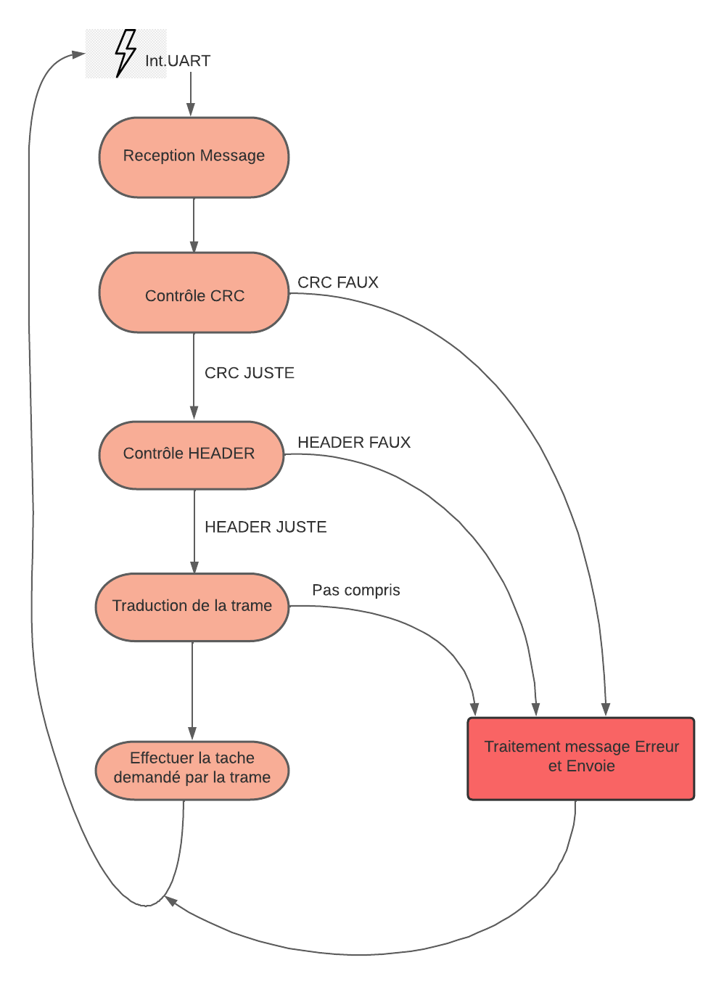
Software Kit ARM (Floatchart)
Réception
CRC contrôle
Header Contrôle
Traduction
Traitement de la commande
Traitement des erreurs.

Slide 7
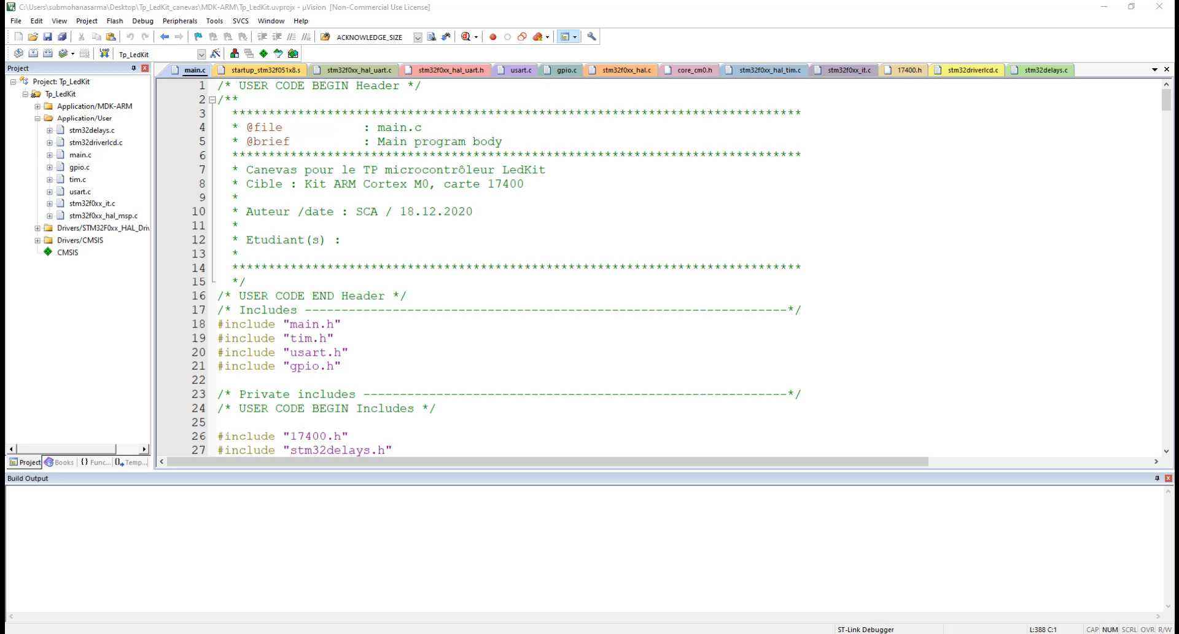

Slide 8
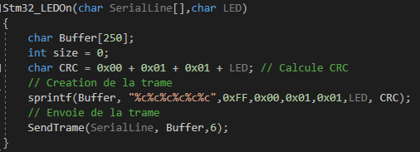
Visual Studio application console
https://github.com/rrmhearts/Serial-Programming-Win32API-C
Tache effectuer
Ouverture du port
Paramétrer le port serial
L’envoie d’une trame
Librairie
Allumé éteindre des LED
Ecrire sur le LCD

Slide 9
Etat Général & Suite du projet
Etat général
On peut allumer et éteindre des LEDs
Ecrire sur le LCD
Suite du projet
Mettre à jour la librairie
Mettre rajouter d’autre traitement sur le kit ARM

Slide 10
Conclusion
Mettre en pratique mes connaissances
Approfondir mes connaissances.
Pas eu le temps
La base du projet est fonctionnel

